Slide 1
11089: Fi-binary Number
★★★☆☆
題組：Problem Set Archive with Online Judge
題號：11089: Fi-binary Number
解題者：陳怡然
解題日期：2008年3月30日
題意： 一個Fi-binary number指的是一串包含0和1，而且必須符合下列條件：1.開頭必為1；2.不能連續出現兩個1。例如前12個Fi-binary number為：1,10,100,101,1000,1001, 1010,10000,10001,10010,10100,10101。最後題目的要求為，給定一個n值，求第n個Fi-binary number，其中1≤ n ≤10⁹

Slide 2
題意範例：
input：4
10
20
30
40
output：10010
101010
1010001
10001001

Slide 3
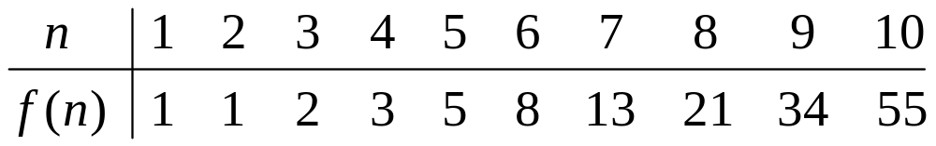
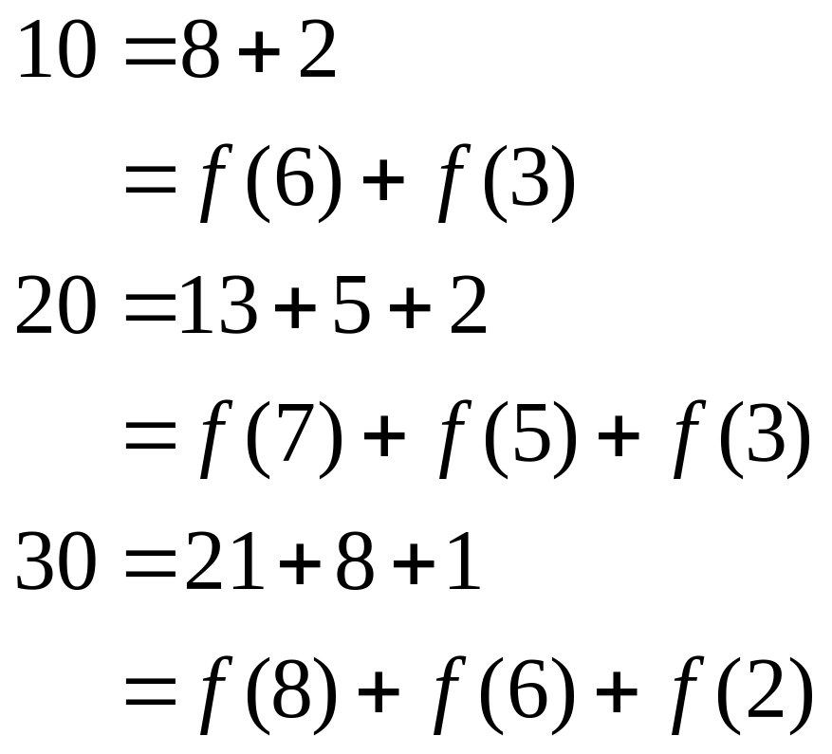
解法：(步驟一)先將n分解成好幾個費氏數之和。
ex:

Slide 4
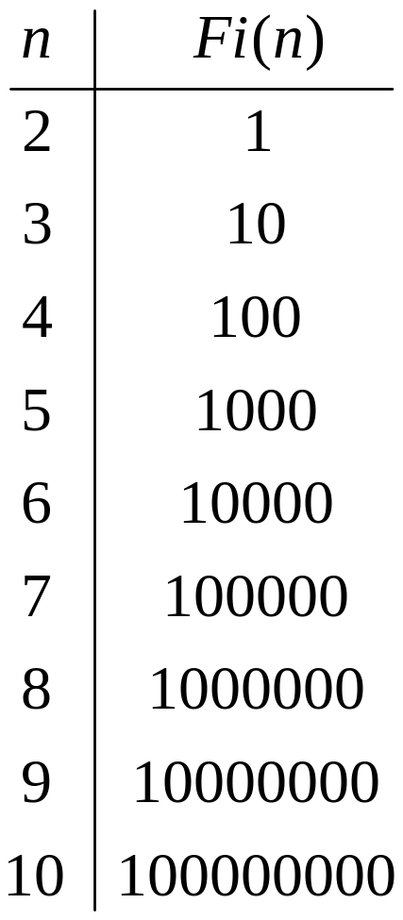
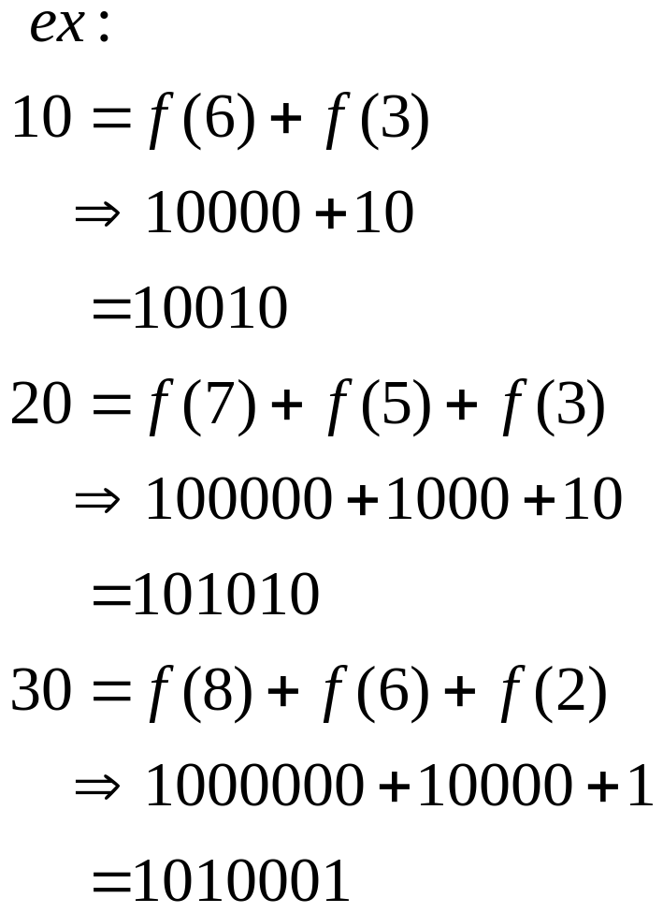
解法： (步驟二)將f(n)改用1個1後面接n-2個0的表示法，記做Fi(n)。然後將剛剛分解的費氏數改用新的表示法來表示。

Slide 5
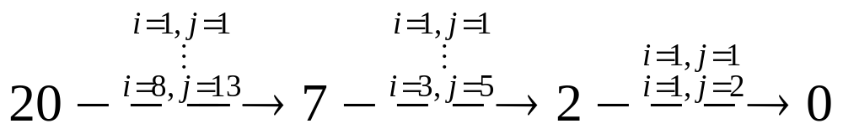
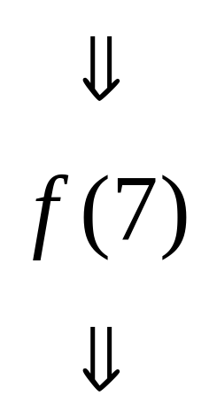
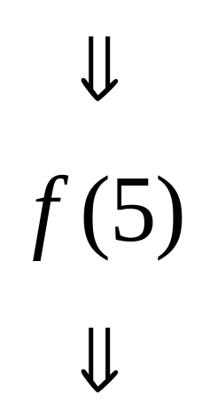
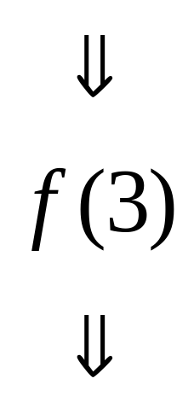
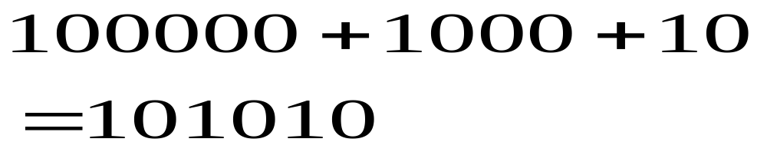
做法：

Slide 6
討論：
(1)時間複雜度：約O(log²n)
(2)將Fi(n)用array來表示只需要O(1)

